Slide 1

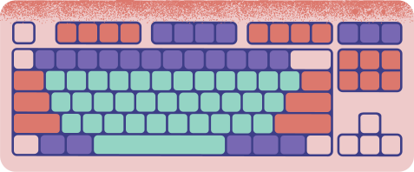
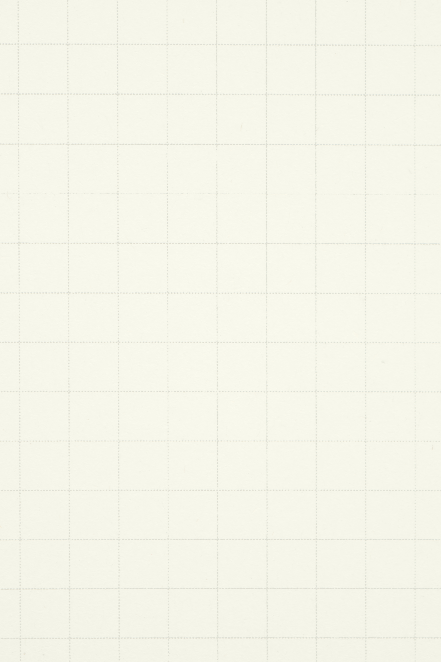









UAS SISOP
GABRIEL BATAVIA XAVERIUS

Slide 2


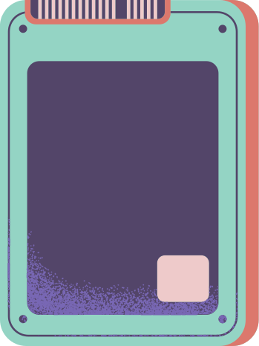
Program shell
Program shell adalah antarmuka perintah yang memungkinkan pengguna untuk berinteraksi dengan sistem operasi. Program ini menerima perintah dari pengguna, mengeksekusinya, dan menampilkan hasilnya. Shell dapat berupa antarmuka berbasis teks, seperti Command Prompt di Windows atau Terminal di Unix/Linux, atau berbasis grafis.

Slide 3



Hapus File/Folder

Slide 4
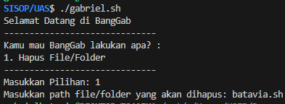
HAPUS

Slide 5


Salin File

Slide 6
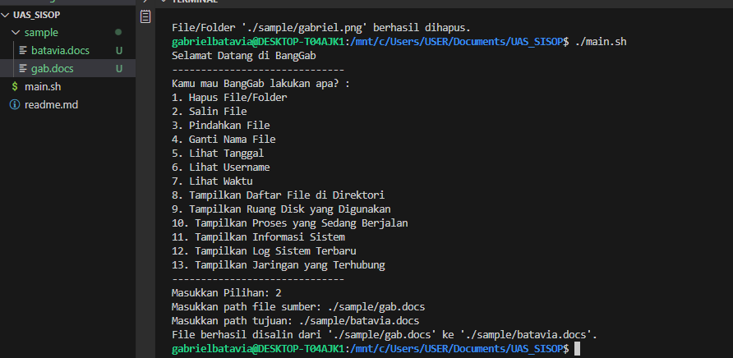
Salin

Slide 7


Pindahkan File

Slide 8

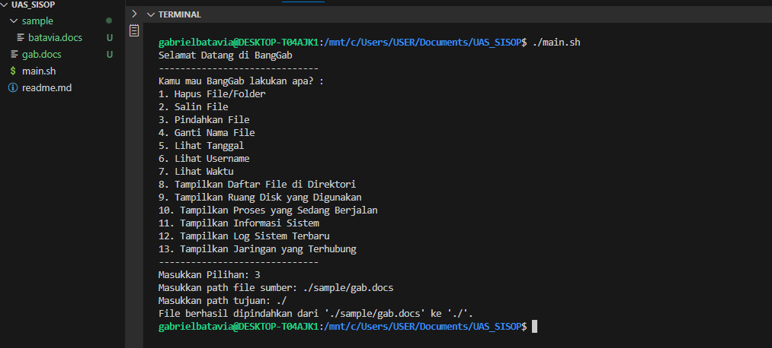
Pindahkan

Slide 9



Ganti Nama File

Slide 10

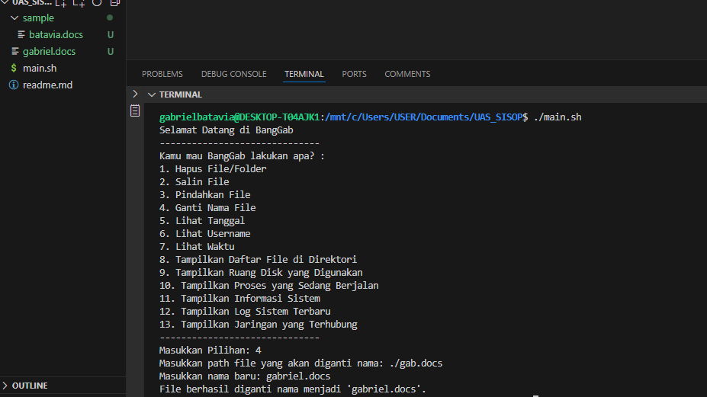
Ganti Nama

Slide 11


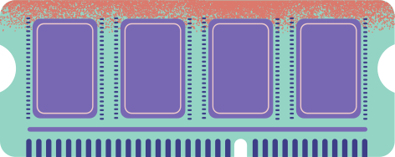
Lihat Tanggal

Slide 12
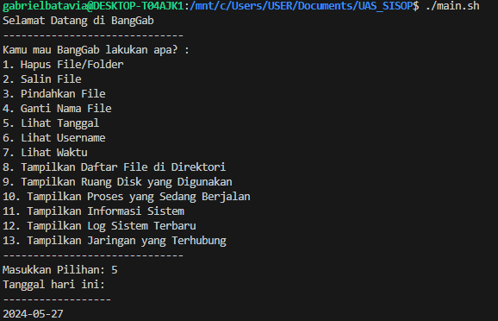
Tanggal

Slide 13


Lihat Username

Slide 14

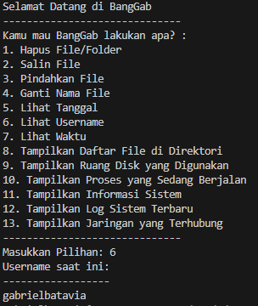

Username

Slide 15
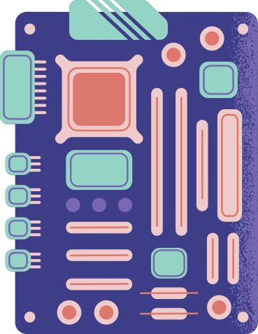

Lihat Waktu

Slide 16
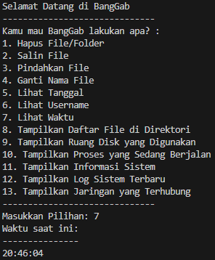
Lihat Waktu

Slide 17

Tampilkan Daftar File di Direktori

Slide 18
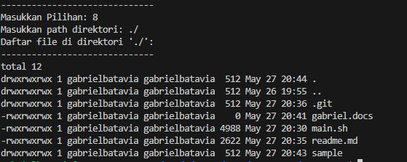
Daftar File

Slide 19
Thanks!
How well did you do?

